Slide 1
Diferenciační výukové metody
Luboš Fical
18.11.2022

Slide 2
Co to je??
Obtížnost úkolů dle schopností jednotlivých žáků → individualizace výuky → přínos pro všechny žáky
Zohledňuje osobnost žáka, jeho zájmy, preference → chemie v životě muže vs chemie v životě ženy
Důležitý aspekt žáka nikoli skupiny → diferenciace směřuje k žákovi
Příklady
Metody vzájemného učení žáků
Skupinové práce
Projektové vyučování
Programové učení

Slide 3
Alkoholy, fenoly – opakování
Cíle:
Žák aplikuje pravidla systematického názvosloví organické chemie při popisu hydroxysloučenin s využitím jejich triviálních názvů
Žák charakterizuje základní vlastnosti hydroxysloučenin
Žák aplikuje znalosti o průběhu organických reakcí na konkrétních příkladech
Žák vysvětlí význam hydroxysloučenin a uvede zástupce
Žák identifikuje rizika spojená s hydroxysloučeninami a ovládá první pomoc
Žák plánuje strategii a navrhuje cíle skupiny
Žák prezentuje své výsledky

Slide 4
Alkoholy, fenoly – opakování
Metoda: týmová selekce obtížnosti úkolů
Instrukce:
Rozdělte se do skupin po 6 (ev. polepeni kartičkami z podkladů ke skládankovému učení – jedno-/vícesytné alifatické jedno-/vícesytné aromatické).
Dostanete pracovní list. Každou část pracovního listu (bod) zpracuje bez pomoci pouze jeden člověk ze skupiny. Jak si úkoly rozdělíte je na vás, zvažte silné stránky.
Skupina bude hodnocena podle počtu splněných úkolů.
Následně bude prezentovat výsledky svého úsilí skupině.

Slide 5
Alkoholy, fenoly – opakování
Akce:
Vlastní skupinová práce
Skupiny seřazeny podle počtu splněných úkolů + nejlepší odměněna
Reflexe, evaluace:
Žáci hodnotí jak se jim pracovalo. Co bylo snadné, co ne?
Jaké byly kritické momenty?
Jakým způsobem si úkoly rozdělili? Proč si je rozdělili tak jak je rozdělili? Vedlo zvolené rozdělení k úspěchu?
Pokud byste měli šanci úkoly rozdělit znovu udělali byste to stejně, jinak? Proč?

Slide 6
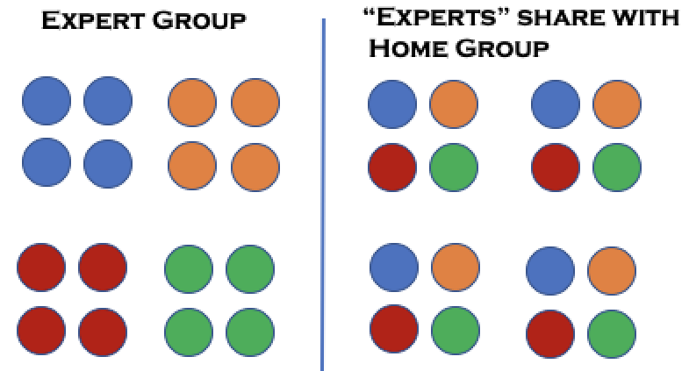
Alkoholy, fenoly – skládankové učení
Cíle:
Žák aplikuje pravidla systematického názvosloví organické chemie při popisu hydroxysloučenin s využitím jejich triviálních názvů
Žák charakterizuje základní vlastnosti hydroxysloučenin
Žák aplikuje znalosti o průběhu organických reakcí na konkrétních příkladech
Žák vysvětlí význam hydroxysloučenin a uvede zástupce
Metoda: Skládankové učení

Slide 7
Alkoholy, fenoly – skládankové učení
Instrukce:
Teď budete polepeni kartičkami, které vás rozdělí do skupin.
Každá skupina dostane studijní / pracovní list. Vaším úkolem je list projít a zpracovat. Závěry své skupiny následně budete muset prezentovat spolužákům až se skupiny změní. Zamyslete se tedy i nad tím, jak nejlépe informace předat.
Teď utvořte skupiny po 4, kde vždy bude jeden zástupce z každého probraného tématu. Postupně projděte všechny celky v pořadí Charakteristika, Vlastnosti, Reakce, Zástupci. Z toho co se dozvíte utvořte zápis.
Jedna skupina bude své znalosti (/ zápis) prezentovat a ostatní skupiny jí mohou doplnit – dobrovolníci?

Slide 8
Alkoholy, fenoly – skládankové učení
Akce:
Klíč k rozdělení do skupin žáci identifikují sami, následně se rozdělí do skupin, kde vždy bude triviální název – systematický název – vzorec.
Skupinám bude zadáno jedno ze 4 pracovních témat (charakteristika, vlastnosti, reakce, zástupci), které bude v expertní skupině zpracovávat.
Expertní skupiny budou rozpuštěny a žáci utvoří domovské skupiny, kde experti předají své znalosti ostatním a utváří ucelený přehled o hydroxysloučeninách.
Žáci prezentují své závěry.
Reflexe, evaluace
Žáci hodnotí jak se jim pracovalo, co bylo snadné, co ne, jaké byly kritické momenty, co příště zlepšit a která podtémata musíme adresovat a dovysvětlit.

